Slide 1
剪裁圖片

Slide 2
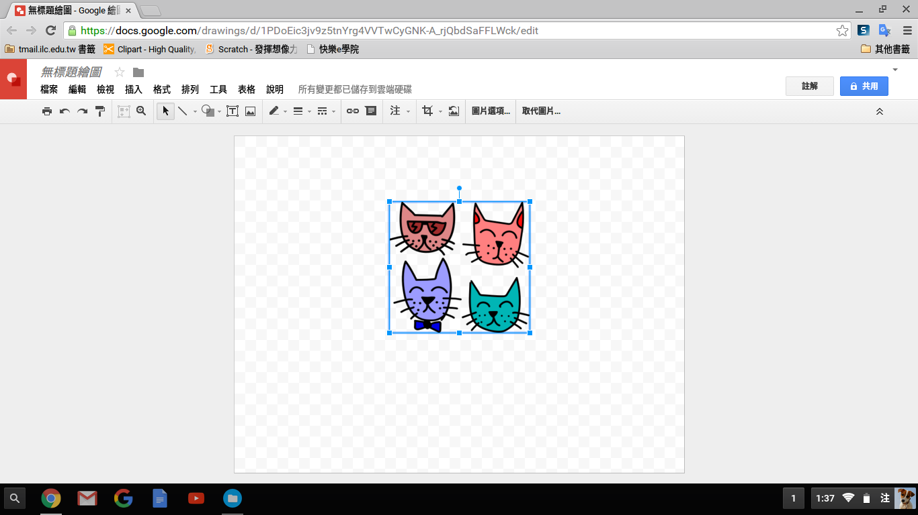
點選圖片後，點選「剪裁圖片」圖示

Slide 3
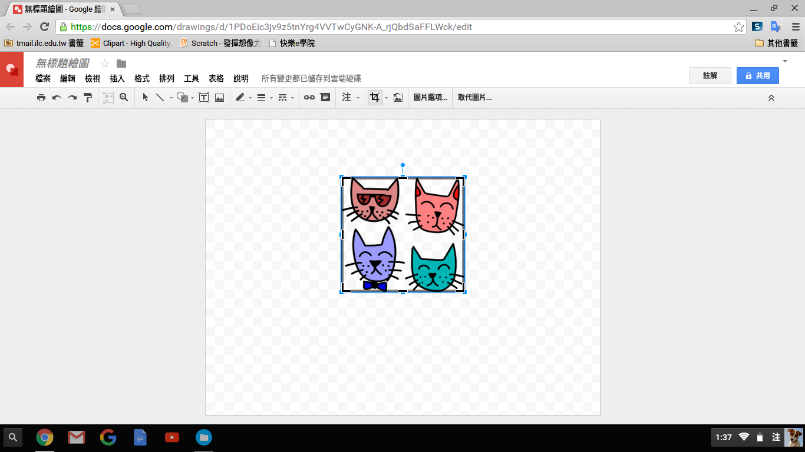
拖曳四個角決定剪裁部分

Slide 4
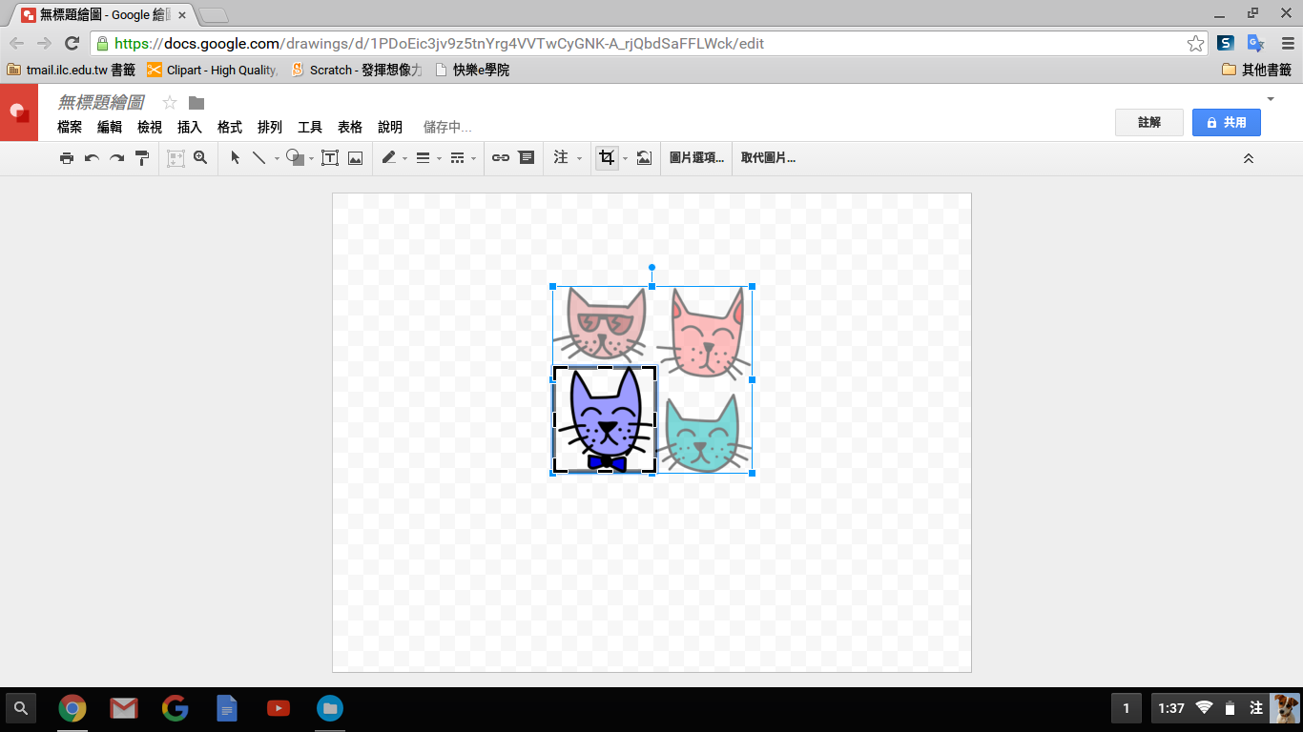
選定留下的區域後，按下「 」

Slide 5
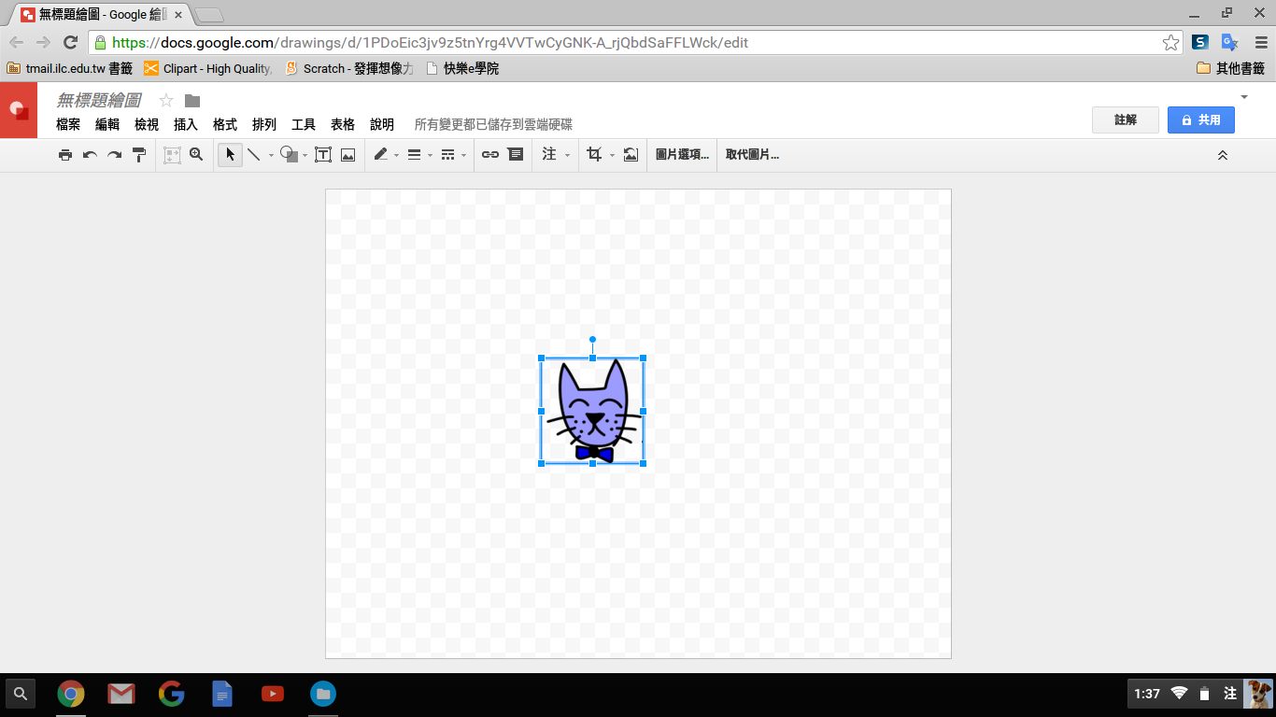
剪裁完成

